Slide 1


数据结构
Data structure
主讲教师：何波
Computer Science and Engineering

Slide 2

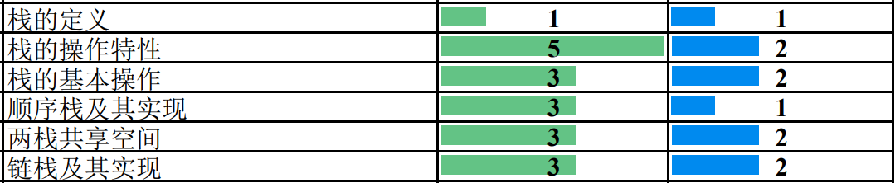
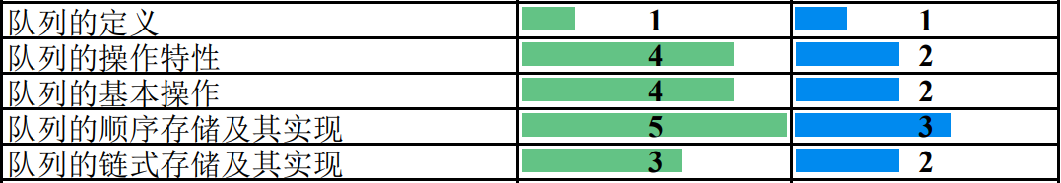
Brief Introduction
栈
栈的存储结构及应用
队列
队列的存储结构及应用
本章教学时长约6H
绿色标题：本课程课内实验、课堂演示的内容，要求学生必须熟练掌握
橙色标题：学生课外自主学习、复习，查阅相关资料，不在课堂讲授，但需根据情况进行课外答疑
本章教学中穿插课堂小测试
教学内容
学习建议
掌握栈、队列相关的基本概念
熟练掌握栈、队列的物理结构，熟练掌握其基本操作方法，理解栈、队列的操作特点
能够根据栈、队列的操作特点，在具体问题中进行选用
培养家国情怀、科学精神、职业道德（课程思政）
重点和难点？
教学目标

Slide 3
CONTENTS
栈的基本概念
栈的顺序存储
栈的链式存储
01
栈及其存储结构

Slide 4
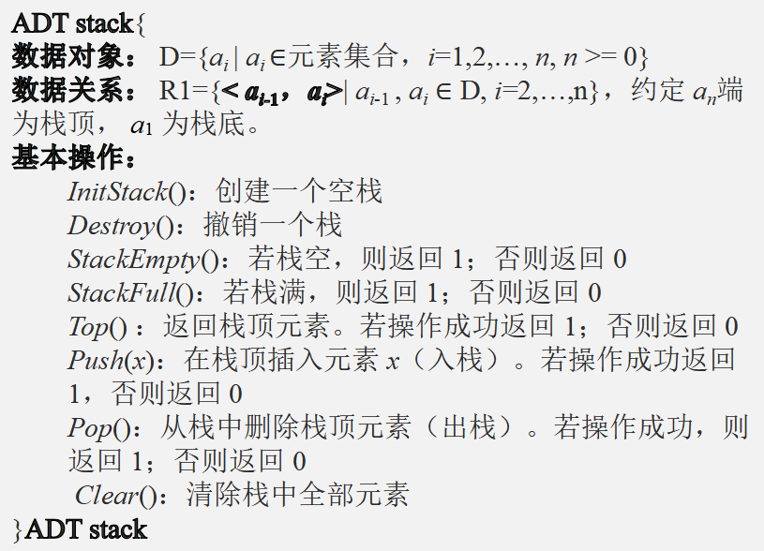
栈的基本概念
栈 S= (a₁ , a_{2 ,} a_{3 , ……….,}a_{n-1 ,} a_{n} )
栈是仅在表尾进行插入、删除操作的线性表
表尾(即 a_{n}端)称为栈顶 (top)
表头(即 a₁端)称为栈底(bottom)
插入元素到栈顶的操作，称入栈
从栈顶删除元素的操作，称出栈
栈底元素
栈顶元素
ADT stack{
数据对象： D={a_{i} | a_{i} $∈$元素集合，i=1,2,…, n, n >= 0}
数据关系： R1={< a_{i-1}，a_{i}>| a_{i-1} , a_{i} $∈$ D, i=2,…,n}，约定 a_{n}端为栈顶， a₁ 为栈底。
基本操作：
InitStack()：创建一个空栈
Destroy()：撤销一个栈
StackEmpty()：若栈空，则返回 1；否则返回 0
StackFull()：若栈满，则返回 1；否则返回 0
Top() ：返回栈顶元素。若操作成功返回 1；否则返回 0
Push(x)：在栈顶插入元素 x（入栈）。若操作成功返回 1，否则返回 0
Pop()：从栈中删除栈顶元素（出栈）。若操作成功，则返回 1；否则返回 0
Clear()：清除栈中全部元素
}ADT stack
定 义 | 只能在表的一端进行插入和删除的线性表
逻辑结构 | 数据元素之间是一对一的关系
存储结构 | 顺序存储或链式存储
运算规则 | 只能在栈顶运算，且访问结点时依照后进先出（LIFO）或先进后出（FILO）原则
基本操作 | 建栈、判断栈满或栈空、入栈、出栈、取栈顶元素值

Slide 5
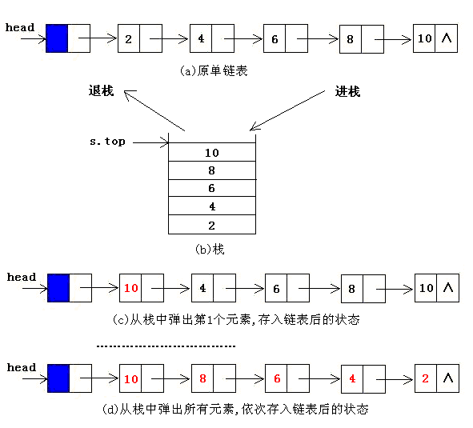
栈的应用
进制转换：十进制数转换成二进制数
把所有的余数按出现的逆序排列
十进制数35转换成二进制数
将单链表（a1,a2,…,an）逆置
语法检查：判断括号是否配对
{5[(3+2)(4+5]}
当扫描到大中小左括号，令其进栈
当扫描到右括号，则检查栈顶是否为相应的左括号
若是则退栈处理，若不是则出现语法错误。
当扫描到文件尾，若栈为空，则表明没有发现括号配对错误
35
余数
结果：10011
17
1
1
0
0
1
8
4
2
1
0
最早提出用栈（stack）来编译复杂公式的是德国的Bauer和Samelson，其著名论文“顺序公式的翻译”（Sequential Formula Translation）是编译方面的经典论文

Slide 6
栈的顺序存储
顺序栈:利用一组地址连续的存储单元，依次存放从栈底到栈顶的数据元素
可预设较大的数组空间
栈底设为0
栈顶随插入和删除元素而变化
用一个整型变量top来指示栈顶位置
压入(PUSH): s→elem[s→top++]=a_{n+1}
弹出( POP) : (s→top)--, e=s→elem[s→top]
#define MAXSIZE 1024
typedef int elemtype;
typedef struct stack
{
elemtype elem[MAXSIZE];
int top； //栈顶指针
}sqstacktp； //顺序栈类型定义
sqstacktp *s； //s为顺序栈类型变量的指针
s=(sqstacktp *)malloc(sizeof(sqstacktp));
顺序栈S
栈顶top
n
a_{n}
……
a_{i}
……
a₂
a₁
栈底
0

Slide 7
顺序栈的几种操作情况
栈满
压入(PUSH): s→elem[s→top++]=a_{n+1}
弹出( POP) : (s→top)--, e=s→elem[s→top]
设MAXSIZE=6
top
top
top
 | 5
 | 4
 | 3
 | 2
 | 1
 | 0
 | 5
 | 4
 | 3
 | 2
 | 1
 | 0
F
top
F | 5
E | 4
D | 3
C | 2
B | 1
A | 0
top
E
top
top
D
top
top
C
top
top
B
top
top
top
A
栈空
top
栈顶指针top,可初始为0或-1，可指向实际栈顶，或其上方位置
进栈操作：
设顺序栈大小为MAXSIZE
s → top ==0，栈空，此时出栈则下溢
s → top ==MAXSIZE，栈满，此时入栈上溢
栈空

Slide 8
顺序栈的常用操作
初始化（栈置空）操作
判栈空函数
进栈操作
出栈函数
求栈深函数
读栈顶元函数

Slide 9
讨论一下
一个栈的入栈序列是A，B，C，D，E，则栈的不可能的输出序列是（ ）
A、EDCBA B、DECBA C、DCEAB D、ABCDE
对一般的栈操作而言：
在做进栈运算时，应先判别栈是否（ ），在做退栈运算时，应先判别栈是否（ ）。当栈中元素为n个，做进栈运算时发生上溢，则说明该栈的最大容量为（ ）。为增加内存空间的利用率和减少溢出的可能性，由两个栈共享一片连续的内存的空间时，应将两栈的（ ）分别设置在这片内存空间的两端，这样，当（ ）时，才产生上溢。
栈是一种限制存取点的线性结构吗？
假设以S和X分别表示入栈和出栈操作，则对初态和终态均为空的栈操作，可由S和X组成一个操作序列，如SXSX
请给出判别某一个操作序列是否合法的一般性规则？
对同一组输入序列，其两个不同的合法序列（如序列ABC的两个合法序列为ABC或CAB），能否得到相同的输出元素序列，请举例说明。

Slide 10
小结：讨论一下
一个栈的入栈序列是A，B，C，D，E，则栈的不可能的输出序列是（ ）
A、EDCBA B、DECBA C、DCEAB D、ABCDE
在做进栈运算时，应先判别栈是否（满），在做退栈运算时，应先判别栈是否（为空）。当栈中元素为n个，做进栈运算时发生上溢，则说明该栈的最大容量为（n）。为增加内存空间的利用率和减少溢出的可能性，由两个栈共享一片连续的内存的空间时，应将两栈的（栈底）分别设置在这片内存空间的两端，这样，当（两个栈的栈顶在存储空间的某个位置相遇）时，才产生上溢。
栈是一种限制存取点的线性结构吗？是的
假设以S和X分别表示入栈和出栈操作，则对初态和终态均为空的栈操作，可由S和X组成一个操作序列，如SXSX
请给出判别某一个操作序列是否合法的一般性规则？
S和X的个数相同
从给定序列的开始位置，到给定序列的任意位置，S的个数大于或等于X的个数
对同一组序列，其两个不同的合法序列（如序列ABC的两个合法序列为ABC或CAB），能否得到相同的输出元素序列，请举例说明。
ABC：SXSXSXABC BAC：SSXXSX  ABC
存货计价的后进先出法：假定后入库的存货先发出，据此计算发出存货的成本。用后进先出法时，每批发出存货的成本，按存货中最后入库的那批单价计算，如发出存货的一批数量超过最后入库的那一批数量，超过部分依次按上一批入库的单价计算。^{[1]}
例如：存货中有第一批进货300吨，每吨400元；第二批进货200吨，每吨420元。现发出350吨，则其中200吨按第二批的单价420元计算成本，其余150吨按第一批的单价400元计算成本。该计价方法建立在：假定后进货物先行发出的基础上。
其结果是：耗用材料或售出商品的成本按存货中近期进货的单价计算，而期末结存材料、商品等则按存货中早期进货的单价计算。新会计准则取消后进先出法，因其将早期形成的成本留在企业存货中，将最近形成的价格分配给销售成本，这样由于通货膨胀的原因长期累积，会低估企业存货的公允价值，降低各期的当期利润，同时该方法也使企业应交所得税减少。 ^{[2]}

Slide 11
栈的链式存储
定义
栈的链式存储结构，简称链栈
与单链表类似，链表的尾部是栈底，链表的头部是栈顶
基本操作
初始化（栈置空）操作
判栈空函数
进栈操作
出栈函数
求栈深函数
读栈顶元函数
链栈的类型定义：
typedef struct s
{
elemtype data；
struct stacknode *next；
}stacknode;
typedef struct
{
stacknode *top; //栈顶指针 }linkstack;
linkstack *ls;
ls=(linkstack *)malloc(sizeof(linkstack));
ls → top=?
data
next
top
F
栈顶
E
D
A
NULL
栈底

Slide 12
课程思政
为了提升我国的科技创新能力，培养拔尖人才，应该要解决“卡脖子问题”。本课程建议同学们使用自己编写的栈结构解决问题，为什么要提出这样的学习要求？
对计算机应用型人才，虽然我们的重要学习目标是提升工程设计、开发能力，但是理解计算机系统的内部机制、数据的底层存储机制，是我们具有创新能力的前提。你如何看待这个问题？
关键词：家国情怀，科学精神

Slide 13
CONTENTS
运算符优先数算法
地图四染色问题
栈与递归
02
栈的应用

Slide 14
栈的应用：逆波兰式求值
中缀表达式
数学中的表达式一般为中缀表达式，操作符在操作数中间，如 2 + 3 * (5 - 1)
前缀表达式（波兰式，Polish Notation, PN）
1920年，波兰科学家扬·武卡谢维奇发明了前缀表达式，它是一种不需括号的表达式表示法，将操作符写在操作数之前。波兰式直到1960年计算机出现后才发挥出其威力。
如 2 + 3 * (5 - 1) 的波兰式为：+ 2 * 3 - 5 1
波兰式的求解
从左至右读表达式，如一个操作符后跟着两个操作数，则计算，将结果作为操作数替换这个操作符和两个操作数，重复此步骤，直至所有操作符处理完毕
例如：+ 2 * 3 - 5 1
从左往右读，直到遇到- 5 1，计算后，将表达式替换为+ 2 * 3 4；再次从左往右读取，直到遇到* 3 4，计算后将表达式替换为+ 2 12；再次从左往右读取，读到+ 2 12，计算得到14，到此结束
可见，波兰式求解时，需多次遍历表达式，且需要识别一个操作符后跟着两个操作数这种模式
后缀表达式（逆波兰式，Reverse Polish Notation, RPN）
将操作符置于操作数后。如：2 + 3 * (5 - 1)的逆波兰式是：2 3 5 1 - * +
逆波兰式如何求解？
居里夫人发现了放射性元素钋（Po），以她的祖国波兰命名。波兰表达式(Polish Notation)、逆波兰表达式(Reverse Polish Notation)也以波兰命名。同样，以中国冠名的有中国剩余定理（Chinese remainder theorem），也有以中国科学家命名的定理，如陈（景润）氏定理，黄昆方程，陈平不等式，杨辉三角，秦九韶算法等。
逆波兰式是计算机科学家F. L. Bauer（德）和E. W. Dijkstra（荷兰）在20世纪60年代各自独立发明的。

Slide 15
栈的应用：算符优先数法求值
运算符优先数法：表达式求值
对表达式求值：1 + 2 * 4 - 9 / 3，遵循先乘除后加减、先左后右、先括号内、后括号外的计算法则，计算顺序为：
1 + 2 * 4 - 9 / 3
└─┘ └┘
① ②
└─┘
③
└───┘
④
基本思想：
对每种运算符赋一个优先数：
运算符： * / + - #
优先数： 2 2 1 1 0
其中 # 是表达式结束符
一般设两个栈
运算符栈(OPTR)：存放运算符
操作数栈(OPND)：存放操作数
步骤 OPTR栈 OPND栈 输入字符 主要操作
───────────────────────────────────
1 # 1+2*4-9/3# PUSH(OPND,'1')
2 # 1 +2*4-9/3# PUSH(OPTR,'+')
3 # + 1 2*4-9/3# PUSH(OPND,'2')
4 # + 1 2 *4-9/3# PUSH(OPTR,'*')
5 # + * 1 2 4-9/3# PUSH(OPND,'4')
6 # + * 1 2 4 -9/3# operate('2','*','4')
7 # + 1 8 -9/3# operate('1','+','8')
8 # 9 -9/3# PUSH(OPTR,'-')
9 # - 9 9/3# PUSH(OPND,'9')
10 # - 9 9 /3# PUSH(OPTR,'/')
11 # - / 9 9 3# PUSH(OPND,'3')
12 # - / 9 9 3 # operate('9','/','3')
13 # - 9 3 # operate('9','-','3')
14 # 6 # RETURN(TOP(OPND))
讨论一下
右图解法，是直接对中缀表达式求值
也可以先将中缀表达式转为后缀表达式，再对后缀表达式求值
如果表达式中有左右小括号怎么办？
为什么要用RPN求解，而不用PN求解？

Slide 16
栈的应用：中缀表达式转逆波兰式
(1) 首先分配2个栈，栈s1用于临时存储运算符
栈s2用于记录逆波兰式
栈s1需先放入一个优先级最低的运算符：'#’；
(2) 从中缀式的左端起，逐个读字符x，进行如下步骤：
若x是操作数，则将x压入栈s2
若x是运算符，则：
若x是'(‘，则将x压入栈s1；
若x是‘)’，则将距离栈s1栈顶的最近的‘(’间的运算符，逐个出栈，依次压入栈s2，并抛弃'('
若x是除'('和')'外的运算符，则：
若栈s1的栈顶元素为'('，则将x直接压入栈s1；
若栈s1的栈顶元素不为'('，则将x与栈s1的栈顶元素比较，若x的优先级大于s1栈顶运算符优先级，则将x压入栈s1。否则，将栈s1的栈顶运算符弹出，压入栈s2，直到栈s1的栈顶运算符优先级低于（不包括等于）x的优先级，或栈s2的栈顶运算符为'('，此时再将x压入栈s1
检查栈s1是否为空，若不为空，则将栈中元素依次弹出并压入栈s2中（不包括'#’）
栈s2中是逆序的逆波兰式
来试一试：
优先级：+ - * / ( #
1 1 2 2 0 -1
(a-b)*(c+d)
ab-cd+*
a*(b*(c+d/e)-f)
abcde/+*f-*
(a+b)*(c+w*d/(e-c)+d)
ab+cwd*ec-/+d+*

Slide 17
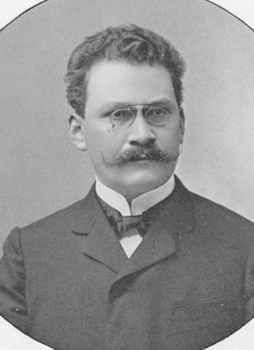
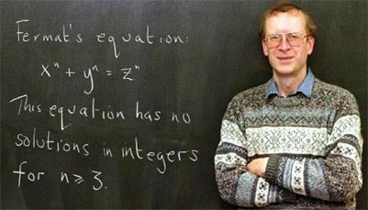



栈的应用：地图四染色
在某些问题的求解中常采用试探方法，当某一路径受阻时，需逆序退回，重新选择新路径
可利用栈记录曾到达的每一状态，栈顶状态即是回退的第一站
地图四染色问题
用不多于四种颜色对地图着色，使相邻地区不重色
算法思想 ：回溯法
从第1号地区开始逐一染色，每一个地区逐次用色号
1、2、3、4进行试探
若当前所取的色号与周围已染色的地区不重色，则用栈记下该地区的色号，
否则依次用下一色号进行试探
若出现用1~4色均与相邻地区重色，则退回，修改上一地区的色号：
退栈回溯，修改当前栈顶的色号
Without computers we will be stuck only proving theorems that have short proofs — Kenneth Appel
四色定理（世界近代三大数学难题之一），又称四色猜想、四色问题，是世界三大数学猜想之一
费马猜想的证明于1994年由英国数学家安德鲁·怀尔斯（Andrew Wiles）完成，称费马大定理
四色猜想的证明于1976年由美国数学家阿佩尔（ Kenneth Appel）与哈肯（ Wolfgang Haken）在美国伊利诺斯两台不同的计算机上，用了约1200小时，做了100亿判断而完成，称四色定理。著名数学家闵可夫斯基也未能完成其证明。
哥德巴赫猜想尚未解决，最好的成果（1+2 ，陈氏定理）于1966年由中国数学家陈景润取得。

Slide 18
栈的应用：地图四染色
 | 1 | 2 | 3 | 4 | 5 | 6 | 7
1 | 0 | 1 | 1 | 1 | 1 | 1 | 0
2 | 1 | 0 | 0 | 0 | 0 | 1 | 0
3 | 1 | 0 | 0 | 1 | 1 | 0 | 0
4 | 1 | 0 | 1 | 0 | 1 | 1 | 0
5 | 1 | 0 | 1 | 1 | 0 | 1 | 0
6 | 1 | 1 | 0 | 1 | 1 | 0 | 0
7 | 0 | 0 | 0 | 0 | 0 | 0 | 0
讨论一下
还有哪些存储地图的策略？
这里的数组color是一种栈结构，这种说法对吗？为什么？
color 用顺序存储或链式存储，问题的解法会有什么不同？
(7)
(2)
(1)
(3)
(6)
(4)
(5)
1 2 3 4 5 6 7
color[7]
1
2
3
4
2
2
4
3
1
3
4
3
1：粉色 2：黄色 3：红色 4：绿色：不妨总是从1号色开始试探
sk-1：取某一城市号p_{r} (1<=r<=7)
sk: 取某一色号c_{i} (1<=i<=4)，如i<=4，进入sk+1; 否则退回城市p_{r-1} 重新染色
sk+1: 试探p_{r}的相邻城市中，是否有染过颜色c_{i} ，如有则转sk; 否则，对城市p_{r}涂颜色c_{i} ，转sk-1

Slide 19
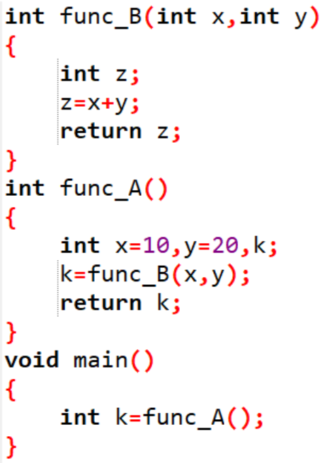
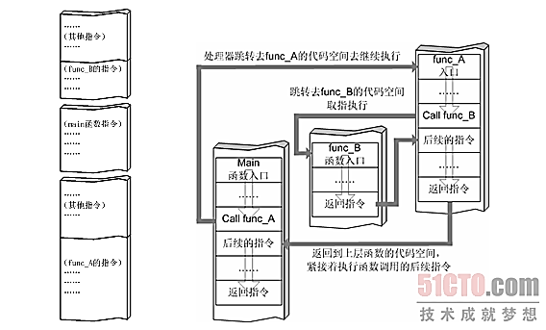
栈的应用：模块化程序
模块化程序设计方法中，模块是功能相对独立的程序段
在主函数中调用模块解决复杂的实际问题
函数调用结束后，需返回调用点，所以在调用时，需用栈记录断点地址及有关信息，以便返回

Slide 20
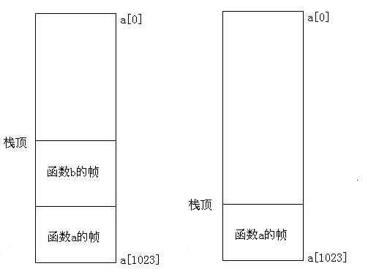
栈的应用：模块化程序
栈是存储器的一个区域
一般用栈实现函数调用
函数占用的区域被称作函数的栈帧
函数调用时，为被调用的函数分配栈帧，存放函数创建的局部（临时）变量等信息
函数嵌套调用时，堆栈中会同时存在多个函数的栈帧

Slide 21

栈的应用：递归
递归算法
若一个过程直接地或间接地调用自己，称其是递归的
解决问题时，可把一个问题转化为一个新的问题
这个新问题的解法与原问题的解法相同，只是所处理的对象不同
必须有结束递归的条件，否则递归将无休止地进行，导致耗尽系统资源
直接递归：a() a()
间接递归：a() b()  a()
几种适用递归的情景：
1 问题的定义是递归的
斐波那契数列，n!问题
2 数据结构是递归的
二叉树是结点的有限集，这个集合或为空，或由一个根结点或两棵互不相交的、称为左子树的和右子树的二叉树组成
单链存储结构
一个结点，它的指针域为NULL，是一个单链表
一个结点，它的指针域指向一个单链表，仍是一个单链表
3 问题的解法是递归的
地图四染色问题，走迷宫问题，汉诺塔问题
typedef struct node
{ elemtype data；
struct node *next；
} NODE;
head
∧
head
∧

Slide 22
解法是递归的
递归是把一个不能或不好直接求解的“大问题”转化为一个或几个“小问题”
再把这些“小问题”进一步分解成更小的“小问题”
直到递归出口为止
递归模型反映一个递归问题的递归结构
递归模型由递归出口和递归体两部分组成
前者确定递归到何时为止
后者确定递归的方式
递归出口
递归体
有人用查字典的例子来解释递归：当查一个词，发现这个词的解释中某个词仍然不懂，于是开始查第二个词；可惜，第二个词里仍然有不懂的词，于是查第三个词，这样查下去，直到有一个词的解释是完全能看懂的，那么递归走到了尽头，然后开始后退，逐个明白之前查过的每一个词，最终明白了最开始那个词的意思。

Slide 23
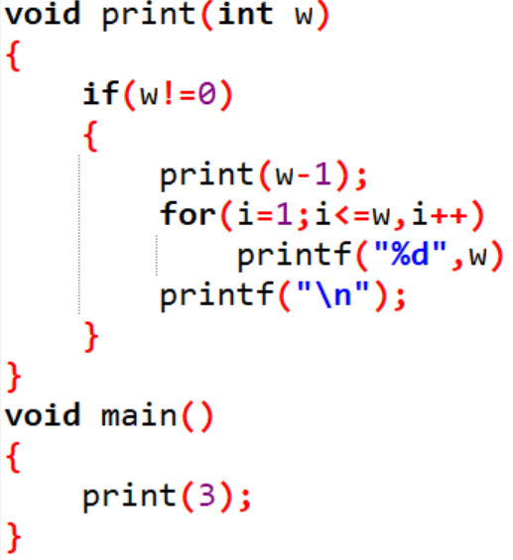

递归算法的非递归描述
w
w
Q：输出如下图形
1
2 2
3 3 3
递归调用执行情况如下
w
1
0
2
print(0);
w
(4)输出：1
返回
main
(4)输出：1
print(1)
3
(3) 输出：2 2
print(2);
(3) 输出：2 2
(2) 输出：3 3 3
print(3)
(2) 输出：3 3 3
void print(int w)
{ if (w!=0)
{ print(w-1);
for(i=1;i<=w,i++)
printf(“%d”,w)
printf(“\n”);
}
}
main()
{ print(3); }
(1)
(1)
结束
top
top
top
top
（3）w=1
(3) 1
top
(3) 1
（3）w=1
top
top
top
（2）w=2
(2) 2
（2）w=2
(2) 2
（2）w=2
(2) 2
（1）w=3
(1) 3
（1）w=3
（1）w=3
(1) 3
（1）w=3
(1) 3
(1) 3

Slide 24
递归算法的非递归描述
Q：输出如下图形
1
2 2
3 3 3
int fac(int n)
{ int s=1;
while(n>=1)
push(stack,n--);
while(!empty(stack))
s*=pop(stack);
return s;
}
void main()
{
fac(4);
}
时间复杂度：O(n)
空间复杂度：G(n)
void print(int w)
{ if (w!=0)
{ print(w-1);
for(i=1;i<=w,i++)
printf(“%d”,w);
printf(“\n”);
}
}
main()
{ print(3); }
时间复杂度：O(n²)
空间复杂度：G(n)
void print(int w)
{ while(w!=0)
push(stack,w--);
while(!empty(stack))
w=pop(stack)
for(i=1;i<=w,i++)
printf(“%d”,w);
printf(“\n”);
}
main()
{ print(3); }
时间复杂度：O(n²)
空间复杂度：G(n)
int fac(int n)
{
if(n==1)
return 1;
else
return n*fac(n-1);
}
void main()
{
fac(4);
}
时间复杂度：O(n)
空间复杂度：G(n)

Slide 25
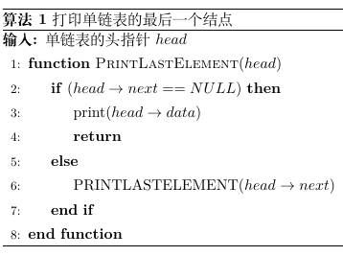
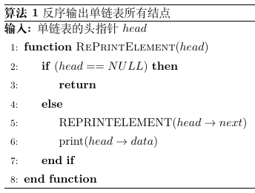
数据结构是递归的
Q：打印单链表最后一个结点的值
Q：反序输出单链表所有结点的值
递归找链尾
head
a₀
a₁
…
a_{n-1}
a_{n}
∧
head
head
head
head

Slide 26
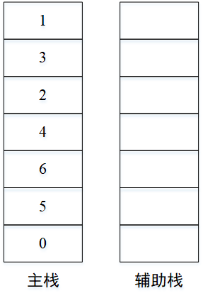
本节小结
讨论一下
在一个算法中需要建立多个堆栈时，可以选用下列三种方案之一 。这三种方案各有什么优缺点？
分别用多个顺序存储空间建立多个独立的堆栈
多个堆栈共享一个顺序存储空间
分别建立多个独立的链接堆栈
有人说，递归的过程就是出入栈的过程，你认为这种说法合理吗？为什么？
栈在以下哪些应用中可以使用？
A. 递归调用 B. 函数调用 C. 表达式求值
重点及难点
在什么情境下使用栈来解决问题？
编程实现相关应用实例
递归程序非递归化
常见的栈面试题
使用栈计算后缀表达式？
对栈中的值进行排序？（栈的基本操作只有push(),pop(),peep()（窥视,查看栈顶元素的值））
只能用一个额外的栈和一个辅助变量
检查表达式中的括号是否配对？
课外任务
课外任务
阅读相关资料：请在线编辑，写写读后感
完成实验指导书相关章节练习题
按期参加ODAY活动， PTA刷题

Slide 27
课程思政
为什么要进行模块化程序设计？它有什么好处？可能带来什么问题？
模块化程序设计带来的到底是好处？还是问题？作为一名未来的计算机工程师，我们应如何看待或认知一种技术对社会可能带来的影响？
启发学生思考计算机工程问题很多时候是一把双刃剑，在带来好处的同时，很可能会引发安全等其他新的问题。计算机工程师应该以客观、科学严谨的态度对此进行分析，认知其影响。
关键词：职业道德，科学精神，工程与社会

Slide 28
CONTENTS
队列的基本概念
队列的顺序存储
队列的链式存储
03
队列及其存储结构

Slide 29
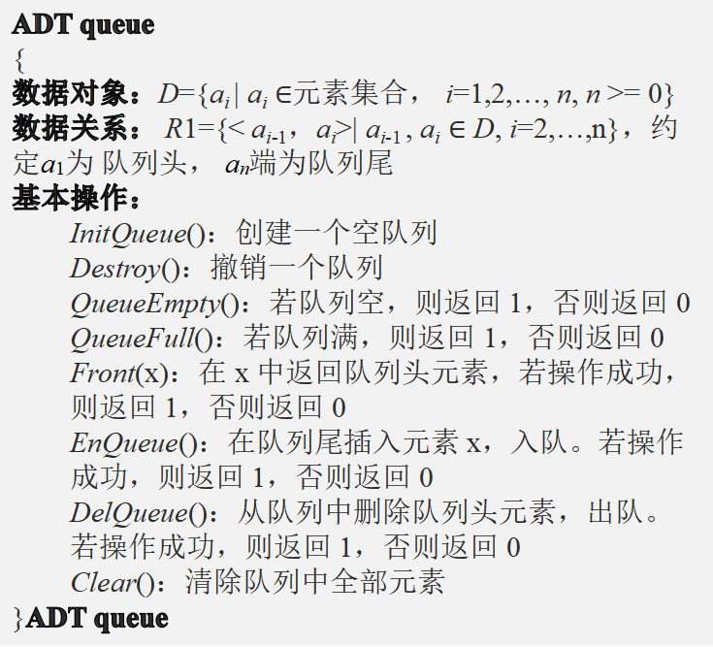
队列
队头元素
队尾元素
ADT queue
{
数据对象：D={a_{i} | a_{i} $∈$元素集合， i=1,2,…, n, n >= 0}
数据关系： R1={< a_{i-1}，a_{i}>| a_{i-1} , a_{i} $∈$ D, i=2,…,n}，约定a₁为 队列头， a_{n}端为队列尾
基本操作：
InitQueue()：创建一个空队列
Destroy()：撤销一个队列
QueueEmpty()：若队列空，则返回 1，否则返回 0
QueueFull()：若队列满，则返回 1，否则返回 0
Front(x)：在 x 中返回队列头元素，若操作成功，则返回 1，否则返回 0
EnQueue()：在队列尾插入元素 x，入队。若操作成功，则返回 1，否则返回 0
DelQueue()：从队列中删除队列头元素，出队。若操作成功，则返回 1，否则返回 0
Clear()：清除队列中全部元素
}ADT queue
队列（queue）
Q= (a₁ , a_{2 ,} a_{3 , ……….,}a_{n-1 ,} a_{n} )
在队尾插入元素称为入队
在队首删除元素称为出队
队列定义 | 只能在表的一端进行插入，在表的另一端进行删除的线性表
逻辑结构 | 元素之间是一对一的关系
存储结构 | 顺序队列和链队列
运算规则 | 队尾入队、队头出队，遵循先进先出（FIFO）的原则
基本操作 | 入队、出队、建空队列、判队空或队满

Slide 30
队列的顺序存储
队列的顺序存储，称为顺序队列
由存放元素的顺序表、队头指针、队尾指针三部分组成
顺序队列类型定义
#define MAXSIZE 1024
typedef struct
{ elemtype v[MAXSIZE];
int front,rear;
}squeuetp；
squeuetp *sq;
sq=(squeuetp *)malloc(sizeof(squeuetp));
rear
c
b
front

Slide 31
队列的顺序存储
rear
 | 5
 | 4
 | 3
 | 2
 | 1
 | 0
 | 5
 | 4
 | 3
 | 2
 | 1
 | 0
 | 5
 | 4
 | 3
 | 2
 | 1
 | 0
 | 5
 | 4
 | 3
 | 2
 | 1
 | 0
rear
J6
rear
J5
rear
J4
rear
J4
rear
front
front
rear
J3
front
J3
rear
J2
front
J2
rear
J1
front
J1
front
rear
rear
front
front
初始: sq->front=sq->rear=-1
rear : 指示当前队尾
front : 指示队头的前一位置
空队列： : sq->front == sq->rear
入队：sq->v[++(sq->rear)]=x
出队：x= sq->v[++(sq->front)]
假上溢

Slide 32
队列的顺序存储
循环队列（Circular Queue）
把队列设想成环形
若rear+1==M,则令rear =0;
实现：利用模运算
入队： rear=(rear +1)%M; sq[rear]=x;
出队：front=(front+1)%M; x=sq[front];
问题：队满、队空的判定条件是什么？
队空：front==rear
队满：front==rear
解决方案：少用一个元素空间
队空：front==rear
队满：(rear+1)%M==front
M-1
rear
…...
front
0
rear
1
…...
5
4
0
3
1
2
front
J4,J5,J6出队
J5
rear
J5
J4
5
J6
4
0
J4
5
J6
3
1
4
0
2
3
1
J3
2
J1
front
J1,J2,J3入队
front
J2
初始状态
rear

Slide 33
循环队列的描述及基本操作
cqueuetp *initqueue() //顺序队列初始化
{
cqueuetp *q；
q=(cqueuetp *)malloc(sizeof(cqueuetp))；
q->front = q->rear = 0； //将队列头尾指针置为零
return q ；
}
时间复杂度：O(1)
用C语言描述循环队列：
#define MAXSIZE 1025
typedef struct
{
elemtype v[MAXSIZE];
int front,rear;
}cqueue;
入队：向循环队列的队尾添加一个元素
算法思想
s1: 判队列是否满，如满则转s3，否则进入s2
if((q->rear+1)% MAXSIZE)==q->front)
s2:入队
q->rear=(q->rear+1)% MAXSIZE
q->v[q->rear] = x
return TRUE
s3: return FALSE
时间复杂度：O(1)
出队：删除循环队列的队头元素，返回其值x
算法思想
s1:判队列是否为空，如空则转s3 ，否则进入s2
if (q->front==q->rear)
s2:出队
q->front=(q->front+1)% MAXSIZE
x= q->v[q->front]
return x
s3: return FALSE
时间复杂度：O(1)

Slide 34
exerecise
用下标0开始的N元数组实现循环队列，为实现下标变量M加1后在数组有效下标范围内循环，可采用的表达式是（ ）
区分循环队列的空与满，只有两种办法，分别是（ ）和（ ）
表达式求值是（ ）应用的一个典型例子
讨论一下：
已知Q是一个非空队列，S是一个空栈。仅用队列和栈的ADT函数和少量变量，编写算法，将队列Q中所有元素逆置
栈的ADT函数有：
initstack (s: stack); 置空栈
push(s: stack; value: datatype); 元素value进栈
pop(s: stack):datatype; 出栈，返回栈顶值
isSEmpty (s: stack):Boolean; 判栈空否
队列的 ADT函数有：
enqueue(q: queue: value: datatype); 元素value入队
dequeue (q: queue):datatype; 出队列，返回队头值
isQEmpty (q: queue): boolean; 判队列空否

Slide 35
exerecise
用下标0开始的N元数组实现循环队列时，为实现下标变量M加1后在数组有效下标范围内循环，可采用的表达式是（（M+1）%N）
区分循环队列的空与满，只有两种办法，分别是（设标志位）和（损失一个数据元素）
表达式求值是（栈）应用的一个典型例子
initstack(s)
while(!isQEmpty(q))
{
x = dequeue(q)
push(s,x)
}
while(!isSempty(s))
{
x = pop(s)
enqueue(q,x)
}

Slide 36
队列的链式存储
结点类型定义：
typedef struct node
{ datatype data;
struct node *next;
}QNODE;
链队列类型定义：
typedef struct
{ QNODE *front ; //队头指针
QNODE *rear ; //队尾指针
}linkqueue;
linkqueue *q; //封装了队头指针和队尾指针
q =(linkqueue *)malloc(sizeof(linkqueue));
q ->front=?
q ->rear=?
链队列
队列的链式存储
是单链表,通过头指针和尾指针进行访问
头指针（ front ）指向队头结点
尾指针（ rear ）指向队尾结点
头结点
队头
队尾
front
…...
^
rear

Slide 37
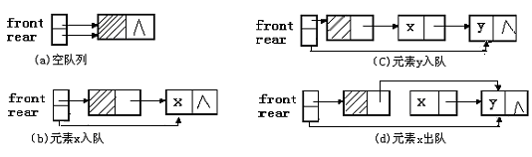
链队列
q->front==q->rear
修改q->rear
修改rear指针
修改头结点的指针域
①链队列为空的条件：q->front==q->rear
②链队列是否需要判满？

Slide 38
链队列基本操作
linkqueue *initqueue()构造一个带头结点的空链队列
{
linkqueue *q;//链队列指针,封装了队头队尾指针
QNODE *p; //p为指向链队列结点的指针
q=(linkqueue*)malloc(sizeof(linkqueue));
p=(QNODE *)malloc(sizeof(QNODE)); //生成头结点
p->next=NULL; //头结点指针域为空，空队列
q->front=q->rear=p; //队头队尾指针都指向头结点
return q;
}
时间复杂度：O(1)
入队：向队列的尾部添加一个值为x的元素
void enqueue(linkqueue *q，datatype x)
{
QNODE *p; //p为指向链队列结点的指针
p = (QNODE *)malloc(sizeof(QNODE))；
p->data = x；
p->next = NULL；
q->rear->next = p； //修改队尾指针
q->rear=p；
}
时间复杂度：O(1)

Slide 39
链队列基本操作
datatype dequeue(linkqueue *q)
{ QNODE *p; //p为指向链队列结点的指针
datatype x;
if (q->front == q->rear)
{ return FALSE; }
else
{ p = q->front->next；//p指向队头结点
x = p->data； //将队头元素的值赋给x
q->front->next = p->next； //出队
//若出队列后队列为空，则修改队尾指针
if(p->next==NULL) q->rear=q->front；
free(p)； return x;
}
}
出队：删除队列q的队头元素，返回其值 x
算法思想：
step1：判队列q是否为空？如为空，则转step6，否则进入step2
if (q->front==q->rear)
step2：出队
p=q->front->next;
x=p->data;
q->front->next=p->next
step3：如队列中只有一个结点，则修改队尾指针，令链表为空
if(p->next==NULL) q->rear=q->front
step4：free(p)
step5：return x
step6：return FALSE
时间复杂度：O(1)
是否需考虑队满？
出队时，若原队中只有一个结点，该结点既是队头也是队尾
则删去此结点时，还需修改尾指针
删去此结点后队列变空
队列的长度变化一般较大，多采用链式存储

Slide 40
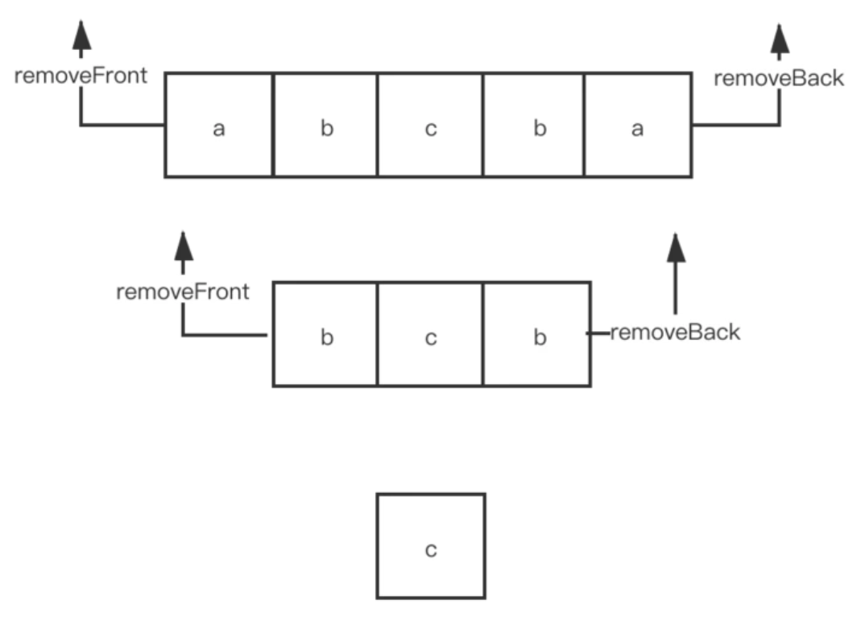
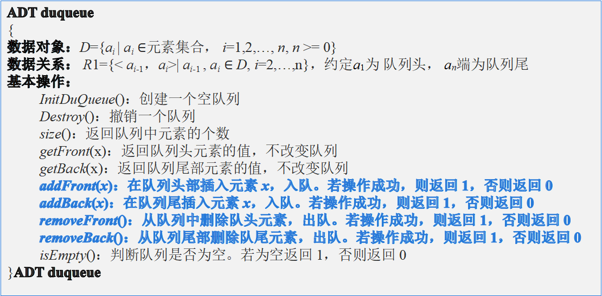
双端队列
双端队列（deque 或 double-ended queue）是一种允许从前端或后端添加和删除元素的特殊队列，是队列和栈的结合体
例：电影院排队买票。一个刚买完票的人回来咨询简单信息，可直接回到队伍的头部。某些人正在队尾排队，如果改变看电影的计划了，可以从队尾直接离开队伍。
双端队列判回文？
讨论一下
需求促进了工具的创造？
工具决定了使用了的方法，从而满足需求
工具的进步会创造新的需求
ADT duqueue
{
数据对象：D={a_{i} | a_{i} $∈$元素集合， i=1,2,…, n, n >= 0}
数据关系： R1={< a_{i-1}，a_{i}>| a_{i-1} , a_{i} $∈$ D, i=2,…,n}，约定a₁为 队列头， a_{n}端为队列尾
基本操作：
InitDuQueue()：创建一个空队列
Destroy()：撤销一个队列
size()：返回队列中元素的个数
getFront(x)：返回队列头元素的值，不改变队列
getBack(x)：返回队列尾部元素的值，不改变队列
addFront(x)：在队列头部插入元素 x，入队。若操作成功，则返回 1，否则返回 0
addBack(x)：在队列尾插入元素 x，入队。若操作成功，则返回 1，否则返回 0
removeFront()：从队列中删除队头元素，出队。若操作成功，则返回 1，否则返回 0
removeBack()：从队列尾部删除队尾元素，出队。若操作成功，则返回 1，否则返回 0
isEmpty()：判断队列是否为空。若为空返回 1，否则返回 0
}ADT duqueue

Slide 41
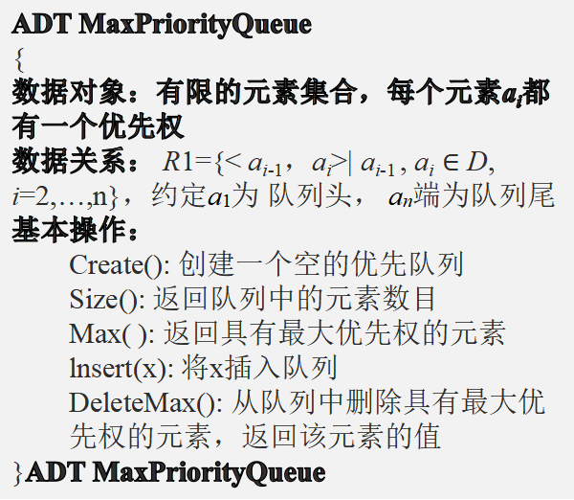
优先队列
优先队列（ Priority Queue）是队列的亲兄弟，其中每个元素具有一定的优先级，first in，largest out
优先级可以是任何信息
最大优先队列MAX-PQ：元素以优先级降序方式添加（队头元素有最高优先级）
最小优先队列MIN-PQ：元素以优先级升序方式添加（队头元素有最低优先级）
ADT MaxPriorityQueue
{
数据对象：有限的元素集合，每个元素a_{i}都有一个优先权
数据关系： R1={< a_{i-1}，a_{i}>| a_{i-1} , a_{i} $∈$ D, i=2,…,n}，约定a₁为 队列头， a_{n}端为队列尾
基本操作：
Create(): 创建一个空的优先队列
Size(): 返回队列中的元素数目
Max( ): 返回具有最大优先权的元素
lnsert(x): 将x插入队列
DeleteMax(): 从队列中删除具有最大优先权的元素，返回该元素的值
}ADT MaxPriorityQueue
应用案例
优先权（依据问题需要设定）
医院急诊处理
操作系统用优先队列进行作业调度
机器服务收费：假设对机器服务收费。每个用户每次使用机器所付费用相同，但每个用户所需服务时间不同。为获得最大利润，可把等待使用机器的用户组织成优先队列，需要较少服务时间的用户优先级高，优先为其提供服务。
如每个用户所需时间相同，但用户愿意支付的费用不同，则可用支付费用作为优先权：一旦机器可用，所交费用最多的用户可最先得到服务。

Slide 42
队列的应用：缓冲与调度
队列在计算机系统中的应用非常广泛
例1：解决主机与外部设备之间速度不匹配的问题
主机与打印机速度不匹配的问题：主机输出数据给打印机，输出数据的速度比打印数据的速度快得多，由于速度不匹配，若直接把输出的数据送给打印机打印显然是不行的。
解决方法：设置一个打印数据缓冲区，主机把要打印的数据依次写入缓冲区，写满后就暂停输出，转去做其他的事情。打印机从缓冲区中，按照先进先出原则，依次取出数据并打印，打印完后再向主机发出请求。主机接到请求后再向缓冲区写入打印数据。这既保证了打印数据的正确，又提高了主机效率。可见，打印数据缓冲区中的数据存储就是一个队列。
例2：解决由多用户引起的资源竞争问题
CPU（中央处理器，包括运算器和控制器）的资源竞争：在一个多终端的计算机系统上，有多个用户需要CPU运行自己的程序。用户分别通过各自的终端向操作系统提出占用CPU的请求。操作系统通常按照每个请求在时间上的先后顺序，把它们排成一个队列，每次把CPU分配给队首请求的用户使用。当相应的程序运行结束，或用完规定的时间间隔后，令其出队，再把CPU分配给新的队首请求的用户使用。这既满足每个用户的请求，又使CPU能够正常运行。

Slide 43
本节小结
主要内容
队列的定义
顺序队列，循环队列
链队列
双端队列，优先队列
重点及难点
编程实现队列的相关基础操作
讨论一下
队列是否是一种限制存取点的线性结构？
循环队列是否也存在空间溢出问题？
为什么使用循环队列？
循环队列有什么特点？
你认为队列适用于哪些问题场景？
课外任务
课外任务
阅读相关资料：请在线编辑，写写读后感
完成实验指导书相关章节练习题
按期参加ODAY活动， PTA刷题

Slide 44
CONTENTS
舞伴配对问题
门诊看病问题
子集划分问题
04
队列的应用

Slide 45
队列的应用：舞伴配对与门诊排队
舞伴配对问题
舞会开始前，男士、女士分别进入两个不同的队伍排队。他们按排队的先后顺序依次配对后进入舞池跳舞。如某个队伍中没有人，则无法配对，另一个队伍的人只能等待有新人加入队伍，方可配对跳舞。请给出每一轮配对的舞伴名单。
可用队列作为数据结构
用顺序队列、链队列均可
可将男士、女士的信息存放在一个数组中作为输入，依次扫描该数组元素，根据性别决定是进入男队还是女队
男士、女士队列构造完成后，依次将两队当前的队头元素出队配成舞伴，直至某队列变空为止。此时，若某队仍有等待配对者，可输出该队列中等待者的人数，以及排在队头的等待者的名字，他（或她）将是下一轮舞曲开始时第一个可获得舞伴的人
门诊就诊排队系统
在医院门诊某诊室看病时,护士对每位病人进行编号
病人按编号排队就诊
一个病人就诊结束后，显示屏显示下一个就诊病人的编号
请模拟门诊排队系统
可用队列作为数据结构，用顺序队列、链队列均可

Slide 46
队列的应用：子集划分问题
问题背景：运动会设立了n个比赛项目，每个运动员可参加1-3个项目。请问应如何安排比赛日程，可以使同一运动员参加的项目不在同一时间进行，并使总竞赛日程尽可能短。
问题抽象：属于“划分子集”问题
n个比赛项目构成一个大小为n的集合，有同一运动员参加的项目存在“冲突”关系
解决思路：
假设运动会有9个项目，A = {0, 1, 2, 3, 4, 5, 6, 7, 8}
7名运动员报名参加的项目分别为：(1, 4, 8)、(1, 7)、(8, 3)、(1, 0, 5)、(3, 4)、(5, 6, 2)、(6, 4)
因此构成了一个冲突关系集（一对括号中的两个项目不能安排在同一单位时间）：
R = { (1, 4), (4, 8), (1, 8), (1, 7), (8, 3), (1, 0), (0, 5), (1, 5), (3, 4), (5, 6), (5, 2), (6, 2), (6, 4)}
问题即为：将9个项目分为若干组，每组内的项目无冲突，即没有同一个运动员参加（即一组内的项目可在同一时间段进行）
“子集划分”问题：即将集合A划分成若干(k)个互不相交的子集：
g₁, g₂, ... , g_{k}(k <= n)， n为A中元素个数
使同一子集中的元素均无冲突
解决方法：利用队列先进先出的特点，用循环筛选法，划分子集
将集合A中的所有元素放入一个队列，再依次取出队头元素a_{i}放入一个待分配的组g_{m}中，若a_{i}与g_{m}中其它元素无冲突，则加入g_{m} ，如产生冲突，则将a_{i}重新入队；当遍历考察一轮队列中的所有元素后，产生一个无冲突的子集g_{m} ，如此循环，直到所有元素都被分配完成

Slide 47
队列的应用
子集划分问题：
问题描述
已知集合A={a1,a2,……an}，及集合上的关系R={ (ai,aj) | ai, aj∈A, i≠j}
其中(ai,aj)表示ai与aj存在冲突关系
要求将A划分成互不相交的子集： A1, A2,…… Ak(k≤n)
使任何子集中的元素均无冲突关系，且子集个数尽可能少
A={1,2,3,4,5,6,7,8,9}
R={ (2,8), (9,4), (2,9), (2,1), (2,5), (6,2), (5,9), (5,6), (5,4), (7,5), (7,6), (3,7), (6,3) }
可行的子集划分为：A1={ 1,3,4,8 }，A2={ 2,7 }，A3={ 5 }，A4={ 6,9 }
算法思想
利用循环筛选
从第一个元素开始，凡与第一个元素无冲突的元素划归一组
再将剩下的元素重新找出互不冲突的划归第二组
直到所有元素进组

Slide 48
队列的应用：子集划分问题
可行的子集划分为：
A1={ 1,3,4,8 } A2={ 2,7 } A3={ 5 }A4={ 6,9 }
元素集合：A={1,2,3,4,5,6,7,8,9}
冲突关系：
R={ (2,8), (9,4), (2,9), (2,1), (2,5), (6,2), (5,9), (5,6), (5,4), (7,5), (7,6), (3,7), (6,3) }
 | 1 | 2 | 3 | 4 | 5 | 6 | 7 | 8 | 9
1 | 0 | 1 | 0 | 0 | 0 | 0 | 0 | 0 | 0
2 | 1 | 0 | 0 | 0 | 1 | 1 | 0 | 1 | 1
3 | 0 | 0 | 0 | 0 | 0 | 1 | 1 | 0 | 0
4 | 0 | 0 | 0 | 0 | 1 | 0 | 0 | 0 | 1
5 | 0 | 1 | 0 | 1 | 0 | 1 | 1 | 0 | 1
6 | 0 | 1 | 1 | 0 | 1 | 0 | 1 | 0 | 0
7 | 0 | 0 | 1 | 0 | 1 | 1 | 0 | 0 | 0
8 | 0 | 1 | 0 | 0 | 0 | 0 | 0 | 0 | 0
9 | 0 | 1 | 0 | 1 | 1 | 0 | 0 | 0 | 0
cq | 1 | 2 | 3 | 4 | 5 | 6 | 7 | 8 | 9
元素编号 | 1 | 2 | 3 | 4 | 5 | 6 | 7 | 8 | 9
newrela | 0 | 0 | 0 | 0 | 0 | 0 | 0 | 0 | 0
元素编号 | 1 | 2 | 3 | 4 | 5 | 6 | 7 | 8 | 9
result | 0 | 0 | 0 | 0 | 0 | 0 | 0 | 0 | 0

Slide 49
队列的应用
算法思路：
st：初始化：将A中元素的编号（1,2,3…,n）入队到cq中，result和newrela数组清零，组号group =1，pre =1
s2：如cq为空，则分组完成，转s9，否则进入s3
s3：出队一个元素→i，pre=i，result[i]= group
s4：将r中第i行复制到newrela中，即，凡与第i个元素冲突的元素，在newrela中对应位置处均为1
s5：如cq非空，则出队一个元素→i，否则转s9
s6：如果i <pre，则一个分组完成，转s8，否则进入s7
s7：对第i个元素分组
pre=i
若newrela中第i个位置为1，说明元素i与当前组元素冲突，将i重新入队，参加下一次分组
若newrela中第i个位置为0,说明元素i与当前组元素无冲突，则归到组group
result[i]= group
将r的第i行的1复制到newrela中对应位置处
转s5
s8：group= group +1，pre=1 ，newrela数组清零，转s2
s9：return TRUE
数据结构分析：
冲突关系矩阵
r[i][j]=1, i,j有冲突
r[i][j]= 0, i,j无冲突
队列cq
数组result存放每个元素分组号
门控数组newrela

Slide 50
试一试？
元素集合：A={1,2,3,4,5,6,7,8,9}
冲突关系：
R={ (2,8), (9,4), (2,9), (2,1), (2,5), (6,2), (5,9), (5,6), (5,4), (7,5), (7,6), (3,7), (6,3) }
 | 1 | 2 | 3 | 4 | 5 | 6 | 7 | 8 | 9
1 | 0 | 1 | 0 | 0 | 0 | 0 | 0 | 0 | 0
2 | 1 | 0 | 0 | 0 | 1 | 1 | 0 | 1 | 1
3 | 0 | 0 | 0 | 0 | 0 | 1 | 1 | 0 | 0
4 | 0 | 0 | 0 | 0 | 1 | 0 | 0 | 0 | 1
5 | 0 | 1 | 0 | 1 | 0 | 1 | 1 | 0 | 1
6 | 0 | 1 | 1 | 0 | 1 | 0 | 1 | 0 | 0
7 | 0 | 0 | 1 | 0 | 1 | 1 | 0 | 0 | 0
8 | 0 | 1 | 0 | 0 | 0 | 0 | 0 | 0 | 0
9 | 0 | 1 | 0 | 1 | 1 | 0 | 0 | 0 | 0
cq | 1 | 2 | 3 | 4 | 5 | 6 | 7 | 8 | 9
编号 | 1 | 2 | 3 | 4 | 5 | 6 | 7 | 8 | 9
newrela | 0 | 0 | 0 | 0 | 0 | 0 | 0 | 0 | 0
编号 | 1 | 2 | 3 | 4 | 5 | 6 | 7 | 8 | 9
result | 0 | 0 | 0 | 0 | 0 | 0 | 0 | 0 | 0

Slide 51
课程思政
我们在课后习题中，要求同学自己实现队列，用自定义的队列来求解问题。你认为这样做的必要性是什么？
在课程作业和实验报告中，同学们常常使用不准确的术语，不同的人对同一个问题的理解差异，可能超出我们的想象。如果科技论文中我们表述问题不准确，可能造成巨大的理解误差。
启发学生在校内实验中，掌握原理、知识的必要性，解决和描述问题的严谨性，培养科学精神。
关键词：科学精神

Slide 52
本章小结
掌握栈和队列这两种数据结构的特点
理解栈、队列与线性表的关系；理解顺序栈、顺序队列与顺序表的关系；理解链栈、链队列与链表的关系
重点掌握在顺序栈、链栈上实现的基本运算，特别注意栈满和栈空的条件
重点掌握在循环队列、链队列上实现的基本运算，特别注意队满和队空的条件
理解栈、队列的下溢和上溢的概念
理解顺序队列中产生假上溢的原因，掌握消除假上溢的方法
能够针对具体问题分析、选用栈或队列
能够针对问题选用合适的栈或队列的存储结构
能熟练运用栈、队列的基本操作，解决具有一定复杂功能的实际问题

Slide 53
数据结构
Data structure
主讲教师：何波
Computer Science and Engineering

